Slide 1
Notes:
Välkomna till denna presentation av projektet Idrott för alla. Jag heter Lena Lindahl och är projektledare.

Slide 2
Varför behövs ett idrottsprojekt?
Idrottsrörelsens mål är att vara till för alla, men det fungerar inte i praktiken
Det saknas mycket kunskap om NPF inom idrotten
Unga med NPF har rätt till att få ta del av de positiva effekter som idrott och föreningsaktiviteter innebär
Notes:
Idrotten är en självklar del i ett demokratiskt samhälle. Medverkan i idrott och föreningsliv gagnar barns och ungdomars utveckling på flera sätt. Men många barn och ungdomar känner sig inte välkomna i föreningslivet. Särskilt gäller detta barn och ungdomar med fysiska funktionsnedsättningar, neuropsykiatriska funktionsnedsättningar eller barn med speciella behov.

Slide 3
”När jag dansar glömmer jag allt annat i hela världen. Då är jag bara jag. Det är så skönt.”
”Jag har spelat fotboll och då måste man vara i lag, passa och anpassa sig till de andra. Det passar inte mig. Jag gillar mer att träna själv.”
”Att bara få höra nej, nej, nej, fel, fel från alla håll sätter sig på självkänslan
”Utifrån min kliniska erfarenhet som psykolog skulle jag säga att personer med adhd mår extra bra av träning
Citat från boken Dolda utmaningar
Notes:
Vad tycker ungdomar med NPF om idrott? I skriften Dolda utmaningar dokumenteras erfarenheter från ungdomar med NPF, tränare, föräldrar och forskare.
Skriften hoppas ge idéer om hur ledare, tränare och föreningsansvariga kan möta barn med osynliga funktionsnedsättningar.

Slide 4
Om projektet

Slide 5
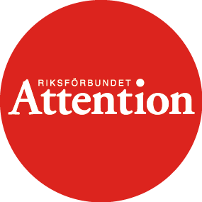
Om projektet
Notes:
Projektet drivs av Riksförbundet Attention som är en intresseorganisation för personer med neuropsykiatriska funktionsnedsättningar (NPF), såsom ADHD, Aspergers syndrom, Autism, språkstörning och Tourettes syndrom.
Projektet finansieras av medel från Allmänna Arvsfonden och är ett 3-årigt projekt. Målgruppen är barn och ungdomar i åldern 10-16 år och ledare/tränare inom idrottsrörelsen samt två fokuskommuner, Huddinge och Botkyrka. I referensgruppen finns också Stockholmsidrotten, Svenska innebandyförbundet, forskare och representanter från Attention utbildning.

Slide 6
Om projektet

Slide 7
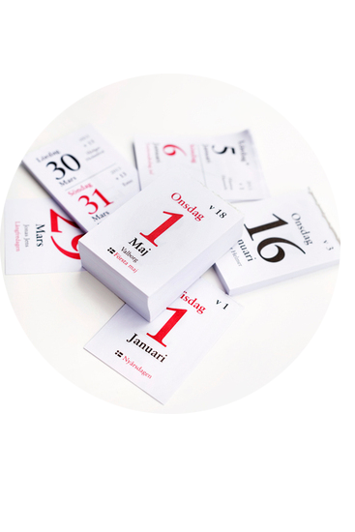
Om projektet

Slide 8
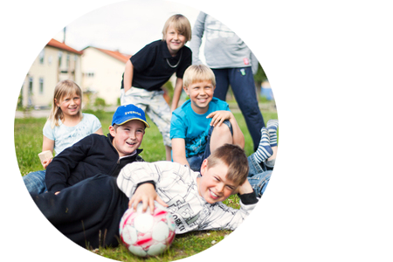
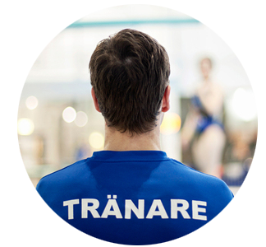
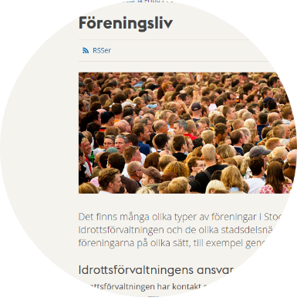
Om projektet

Slide 9
Om projektet

Slide 10
Projektets mål är att…

Slide 11
Under projektet ska vi…
…skapa förutsättningar för att unga med NPF i högre grad ska kunna delta i idrottsverksamhet och föreningsliv
Öka medvetenheten hos idrottsföreningar om vad NPF-problematik innebär
Skapa exempel på samverkansmodeller på kommunal nivå.

Slide 12
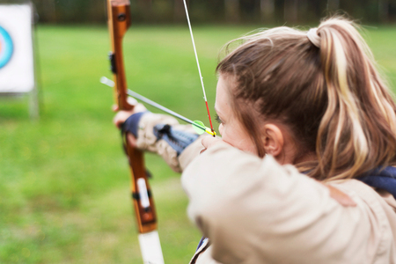
Detta gör vi genom att…
Konsolidera samverkansgrupper (bilda fokusgrupper) med berörda individer
Kartlägga och sprida goda exempel
Behovsundersökning genom intervjuer och enkäter
Utbildningsinsatser

Slide 13
Projektet genomförs i tre steg
STEG
STEG
STEG
1
2
3

Slide 14
Projektet genomförs i tre steg
STEG
1
Behovsundersökning
Kartläggning
Dialog med målgrupperna
Sprida Goda exempel
Ta fram en film
Notes:
Projektet startade under våren 2016 och då började man med att kartlägga Goda Exempel. Projektledare anställdes i mitten på september 2016 och då anställdes även de kommunala projektledarna. Under hösten kommer arbetet med att identifiera behov att påbörjas, metoderna kommer vara att samla barn och unga i fokusgrupper för att diskutera förutsättningar för att idrotta. Vi kommer skapa 2 grupper, både de som är aktiva och de som inte är aktiva. Vi kommer också ha en fokusgrupp med ledare. Träffarna med fokusgrupperna kommer följas upp med enkäter till Attentions medlemmar, det blir en enkät till målgruppen och en enkät till föräldrarna. Vi kommer genomföra informationsträffar i de båda kommunerna.
Den kartläggning av goda exempel som genomfördes i våras kommer mynna ut i 5-6 reportage som kommer spridas i olika medier och genom en skrift.
När behovsanalysen är gjord kommer vi under början av 2017 producera en film om hur idrotten kan bli bättre för att ta emot målgruppen.

Slide 15
Projektets genomförande
STEG
STEG
1
2
Praktisk test av samverkansmodeller
Framställning av "bruksanvisning”
Pilotutbildning
Idrott för alla kommer att testas i fokuskommunerna
Ta fram en webb-portal
Notes:
Nästa steg blir att under år 2, testa olika samverkansmodeller inom kommunen för att tillfredsställa målgruppens behov av en idrott för alla. Vi kommer också testa en utbildningsmodell av ledare och tränare samt fortsätta sprida goda exempel inom olika idrotter. En idrottsportal på Attentions hemsida kommer skapas.

Slide 16
Projektet genomförs i tre steg
STEG
STEG
STEG
1
2
3
Skapa förutsättningar för att samverkansprojekten lever vidare i kommunernas regi
Nå ut med projektets kunskap
Engagera nya fokuskommuner
Sprida projektet
Notes:
Sista steget, år 3, handlar om att sprida en modell till övriga kommuner. Nå ut med projektets kunskap och erfarenheter samt säkerställa att det blir ett etablerat arbetssätt i flera kommuner.

Slide 17
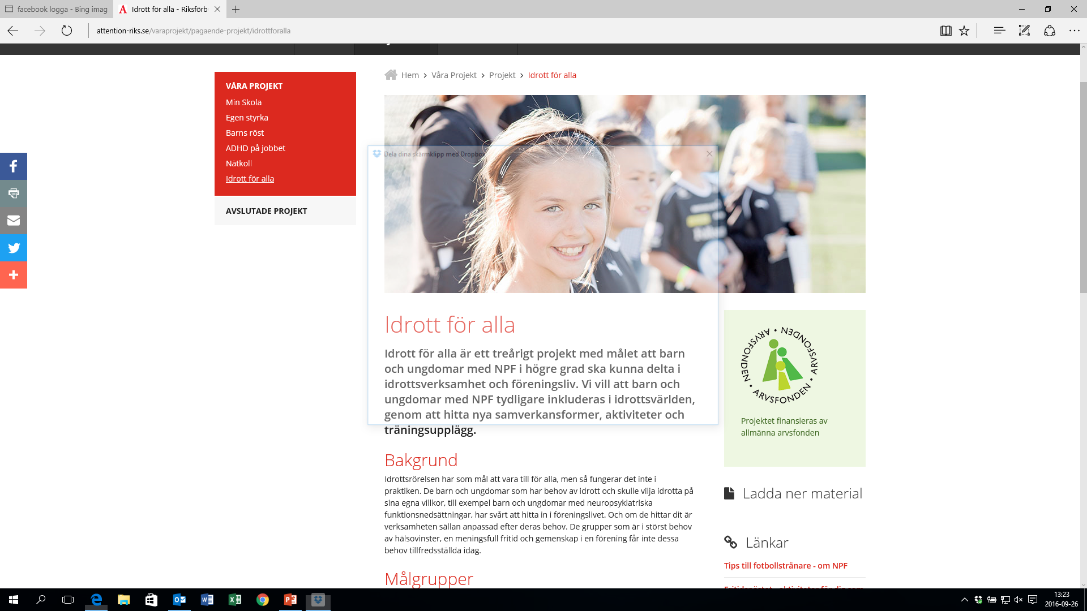
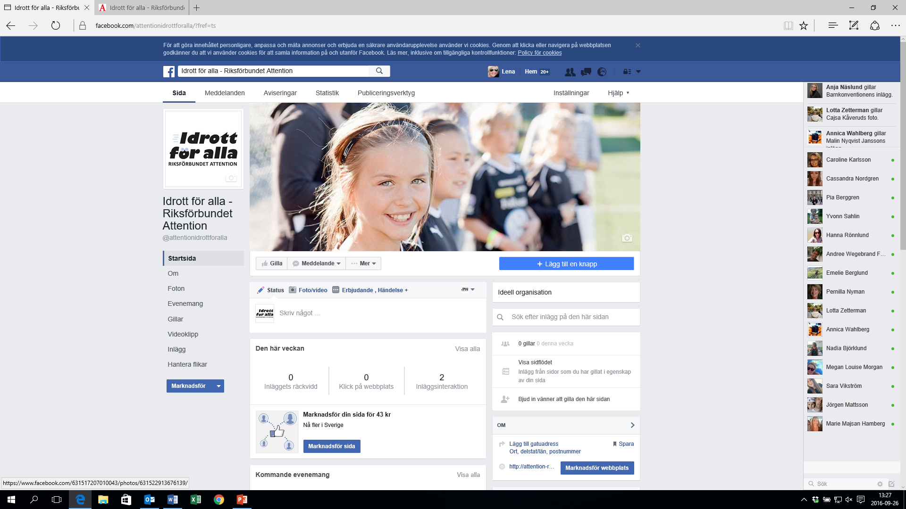
www.attention-riks.se
Notes:
Vi kommer att kommunicera projektet på Riksförbundet Attentions hemsida samt Facebook

Slide 18
Tack för mig!

